Slide 1
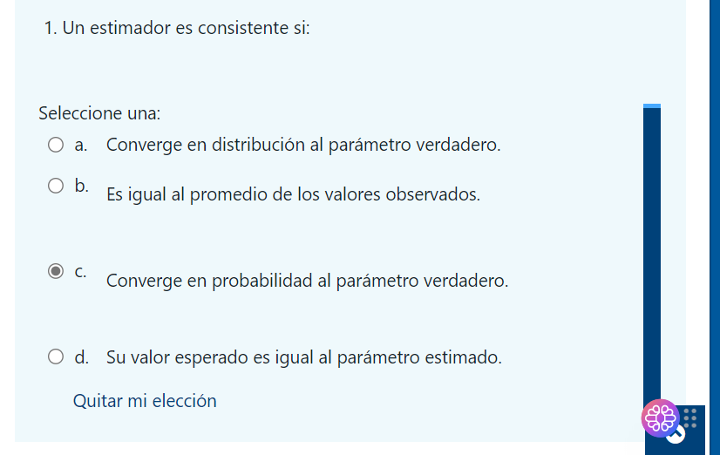

Slide 2
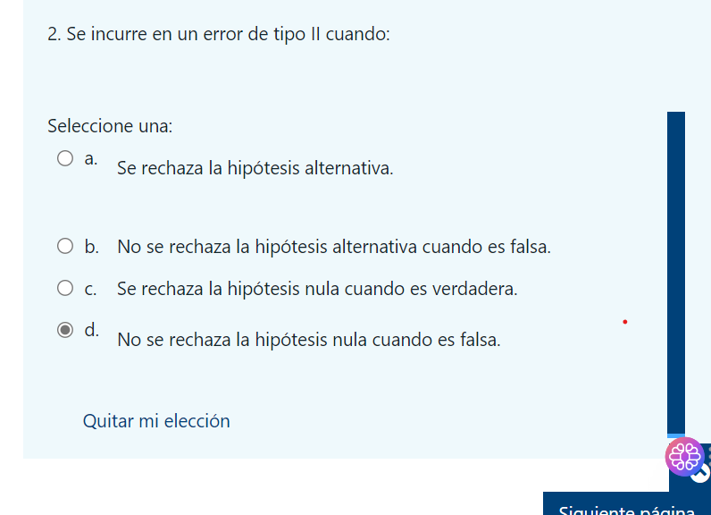
Un error de tipo II se produce durante el análisis de las hipótesis estadísticas cuando la hipótesis nula es aceptada incorrectamente. Los errores de tipo II se llaman también «resultados negativos falsos» y consisten en no detectar un efecto positivo cuando en realidad sí se ha producido el efecto.

Slide 3
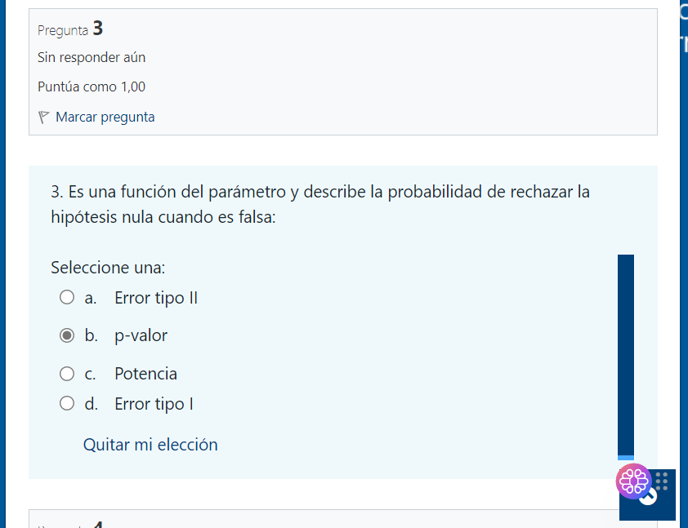
La respuesta correcta es c) Potencia.
La potencia de una prueba estadística es una función del parámetro y describe la probabilidad de rechazar la hipótesis nula cuando esta es falsa. En otras palabras, la potencia de una prueba estadística es la probabilidad de detectar una diferencia o efecto en los datos cuando realmente existe.
El error tipo I (opción d) se refiere a rechazar incorrectamente la hipótesis nula cuando es verdadera, es decir, cometer un falso positivo. El p-valor (opción b) es una medida que cuantifica la evidencia en contra de la hipótesis nula, pero no es una función del parámetro. El error tipo II (opción a) se refiere a no rechazar la hipótesis nula cuando es falsa, es decir, cometer un falso negativo.
Por lo tanto, la opción correcta es c) Potencia, ya que describe la probabilidad de rechazar la hipótesis nula cuando es falsa.

Slide 4
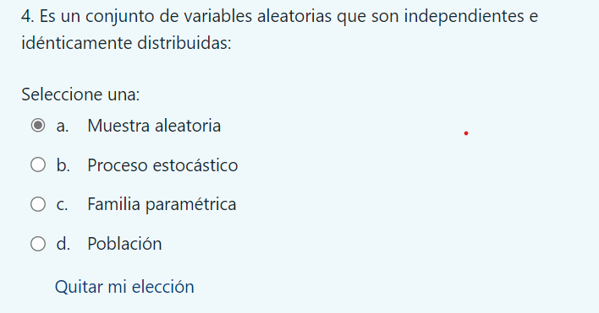
Una muestra aleatoria puede ser considerada como un conjunto de objetos que son elegidos aleatoriamente; o, más formalmente, es “una secuencia de variables aleatorias independientes e idénticamente distribuidas (IID)

Slide 5
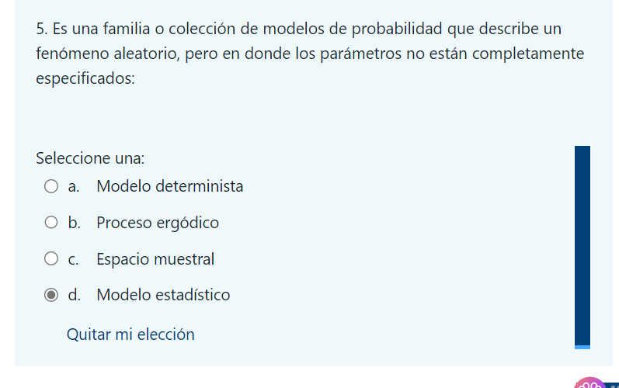

Slide 6
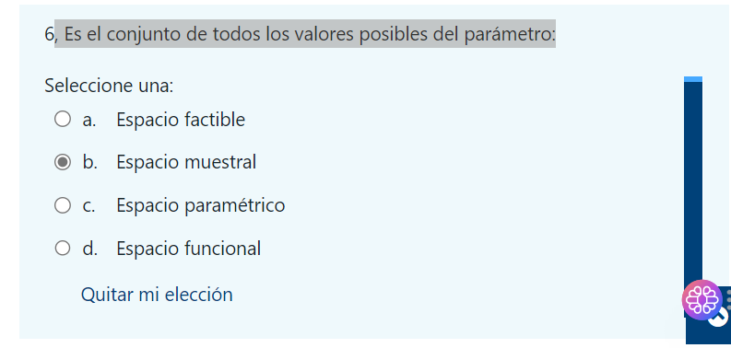
La opción correcta es "espacio de parámetros".

Slide 7
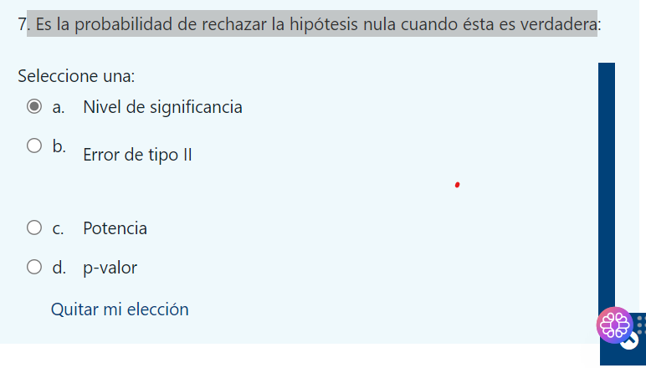
La probabilidad de rechazar la hipótesis nula cuando esta es verdadera se conoce como error de Tipo I o nivel de significancia. Representa la probabilidad de cometer un error al concluir que hay evidencia en contra de la hipótesis nula cuando en realidad la hipótesis nula es verdadera.
En el contexto de pruebas de hipótesis estadísticas, se establece un nivel de significancia previo, comúnmente denotado como α, que representa la máxima probabilidad de cometer un error de Tipo I que se está dispuesto a aceptar. Por ejemplo, un nivel de significancia de 0.05 implica que se está dispuesto a aceptar un 5% de probabilidad de cometer un error de Tipo I.
En resumen, la probabilidad de rechazar la hipótesis nula cuando esta es verdadera, es la probabilidad de cometer un error de Tipo I y se controla mediante el nivel de significancia establecido previamente en el análisis estadístico.

Slide 8
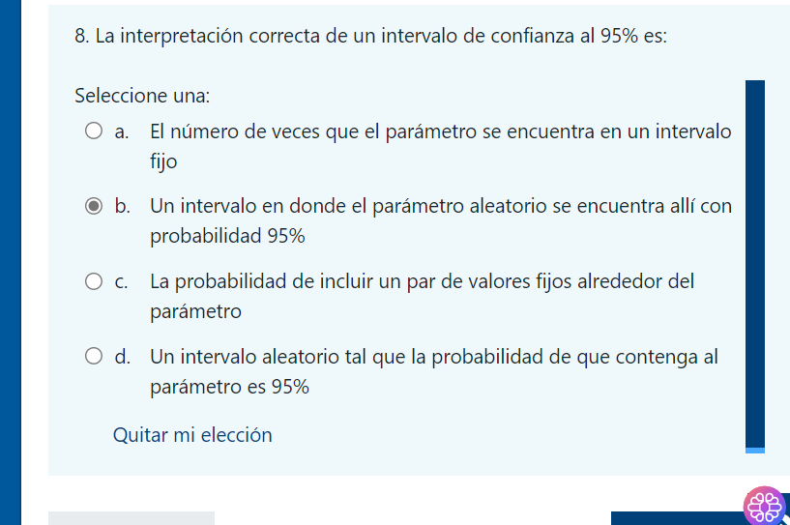
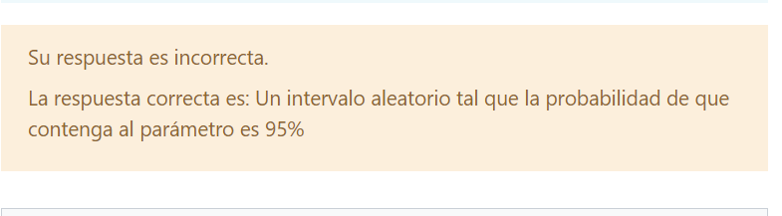

Slide 9
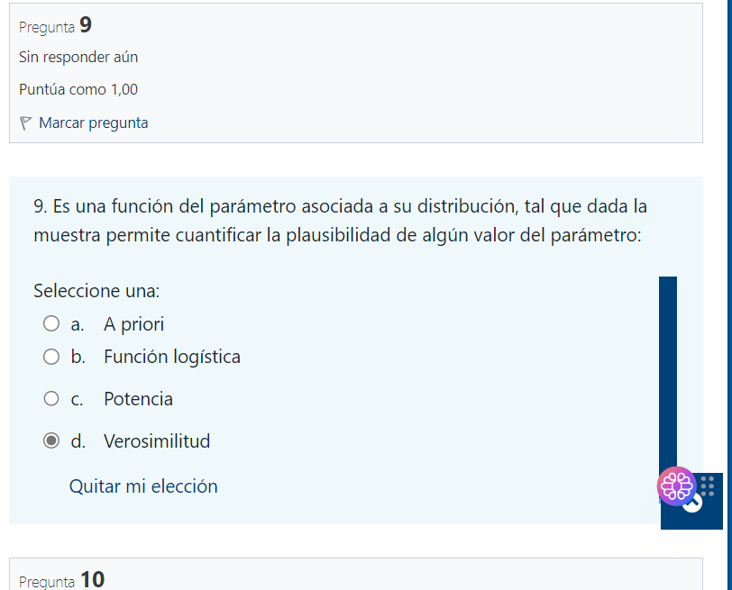
La función que describe la plausibilidad de diferentes valores del parámetro asociada a su distribución se conoce como función de verosimilitud.
La función de verosimilitud se define como la probabilidad de observar los datos obtenidos, considerando un valor específico del parámetro en cuestión. Básicamente, representa la "probabilidad" de obtener los datos observados para diferentes valores del parámetro.
La función de verosimilitud se utiliza para estimar el valor más plausible del parámetro, ya sea mediante métodos de máxima verosimilitud o mediante el cálculo de intervalos de confianza.
En resumen, la función de verosimilitud es una herramienta fundamental en inferencia estadística que nos permite evaluar y cuantificar la plausibilidad de diferentes valores del parámetro basados en los datos observados.

Slide 10


